Slide 1
Метод замены переменной
в неопределенном интеграле. Примеры решений

Slide 2







Найти неопределенный интеграл. Выполнить проверку

Slide 3


Замена (подстановка)

Slide 4




Самостоятельная работа

Slide 5












Решения
5
1
2
6
3
4
7

Slide 6

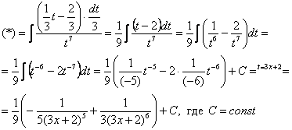

Slide 7



Slide 8






Slide 10




Замена (подведение под знак дифференциала)
Проверка
Проверка
По сути дела подведение функции под знак дифференциала и
– это два взаимно обратных правила.

